Slide 1
Nutrition et fragilité
Lhoste-Clos L, Bonté F
HDJSSR
Fondation hospitalière Sainte Marie
75014 Paris
llhoste@fhsm.fr

Slide 2
Etat de lieux
1108 patients HDJ fragilité Toulouse, 2012
Patients adressés pour évaluation Fragilité: population 1
8% : mauvais état nutritionnel ( MNA < 17)
39,5 % à risque de malnutrition ( 17< MNA <23,5)
61,8 %: proposition d’une Intervention Nutritionnelle
Nutrition: cible à privilegier

Slide 3
Etat des lieux
Enquête Fragilité HDJ, 2014
Patients adressés en HDJSSR pour tr cognitifs
Population 2
20 dossiers HDJ SSR
28% mauvais état nutritionnel ( MNA)
55% à risque de dénutrition ( MNA)
30% Perte de poids ( Fried)
65% Force musculaire basse
troubles nutritionnels majoritaires

Slide 4
Conclusion 1
Troubles nutritionnels fréquents dans ces 2 populations
Les interventions existantes pour la population 2 → peuvent-elles être proposées à la population 1 ?
Exemples

Slide 5
Interventions nutritionnelles
Nos Interventions en HDJ SSR
Repas Thérapeutique
Atelier « Savoir et pratiques culinaires »
Arts et soins chez Potel et Chabot
Programme Education Thérapeutique Nutritionnelle
Programme Nutritionnel intégré à un programme multidisciplinaire ( ex: atelier chute et équilibre)

Slide 6
Interventions nutritionnelles
Nos Interventions en HDJ SSR
Repas Thérapeutique
Atelier « Savoir et pratiques culinaires »
Arts et soins chez Potel et Chabot
Programme Education Thérapeutique Nutritionnelle
Programme Nutritionnel intégré à un programme multidisciplinaire ( ex: atelier chute et équilibre)

Slide 7
Atelier « Savoir et pratiques culinaires »
6 patients
Psycomotricienne, Ergotherapeute, IDE
Étapes:
Éveil des sens, yeux cachés
Explication de la recette du jour ( contextualisée)
Recette de saison
2 groupes
Séquençage des actions
Quizz pendant la cuisson
Dégustation collectives de tous les présents

Slide 8
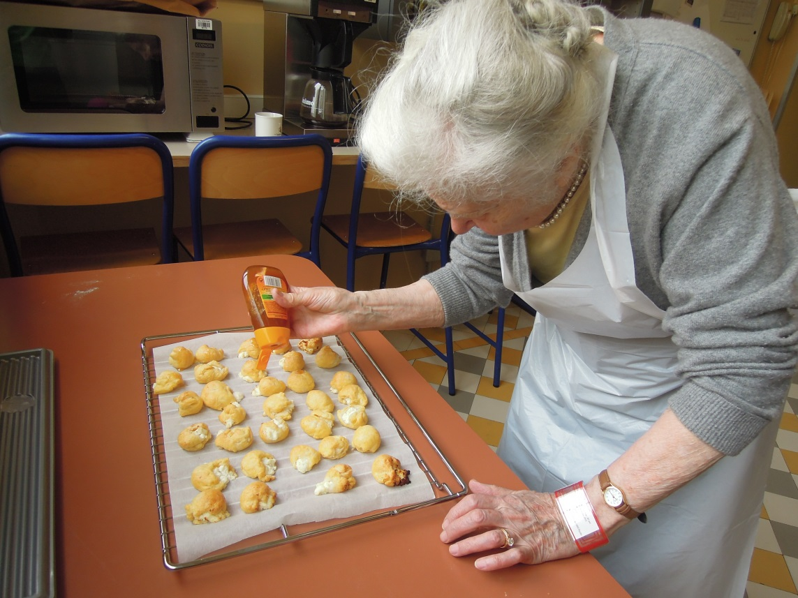
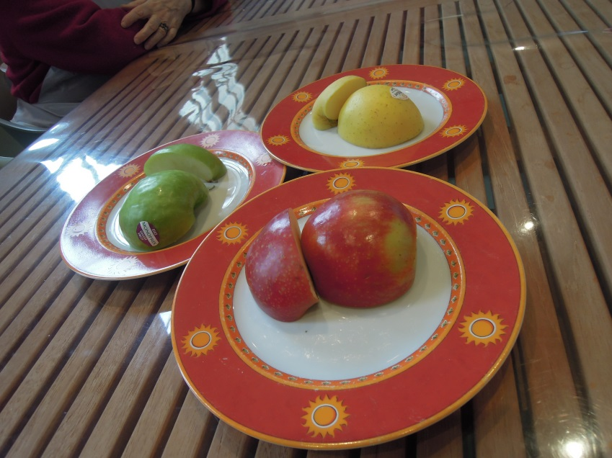
Atelier « Savoir et pratiques culinaires »

Slide 9
Arts et soins chez Potel et Chabot
8 patients
4 séances:
Visite des cuisines
2 Ateliers patisserie encadré par les chefs et rééducateurs, 2 jours de suite
Dégustation sur place et à domicile
Durée 2h
restitution aux familles la semaine suivante avec photos et vidéos…

Slide 10
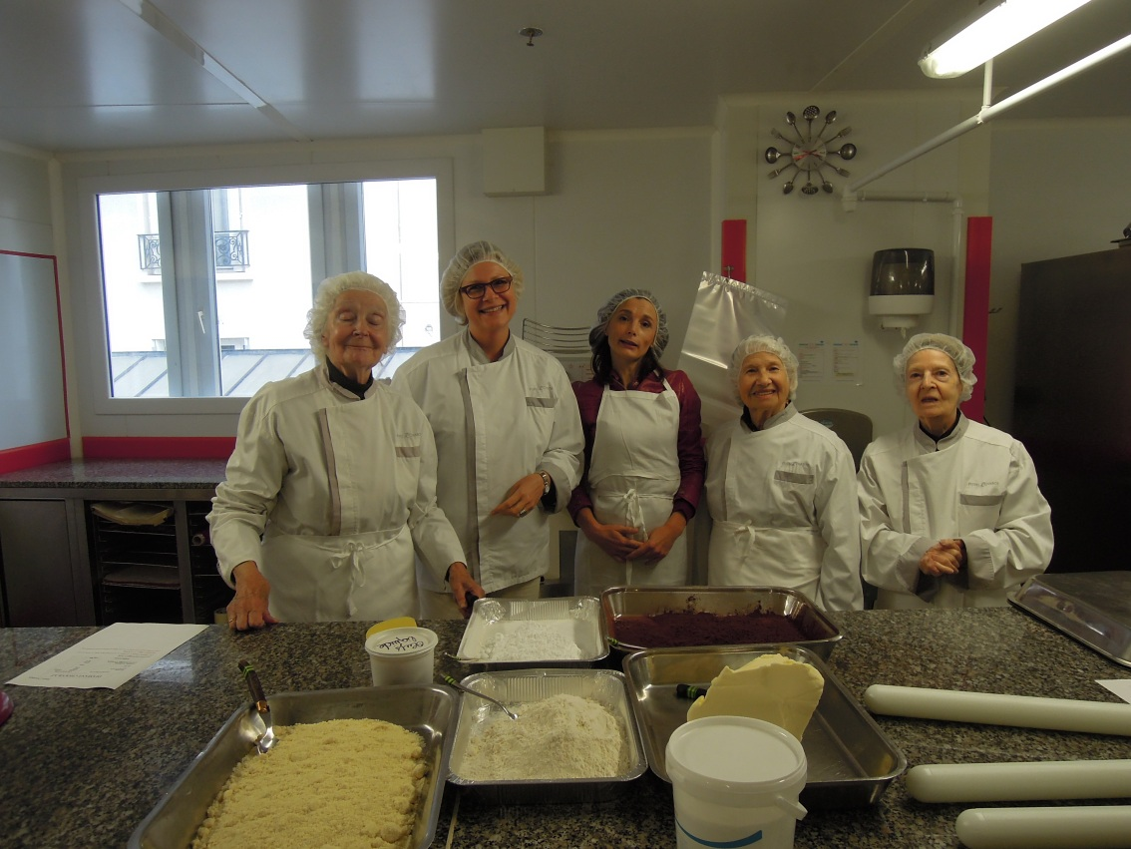
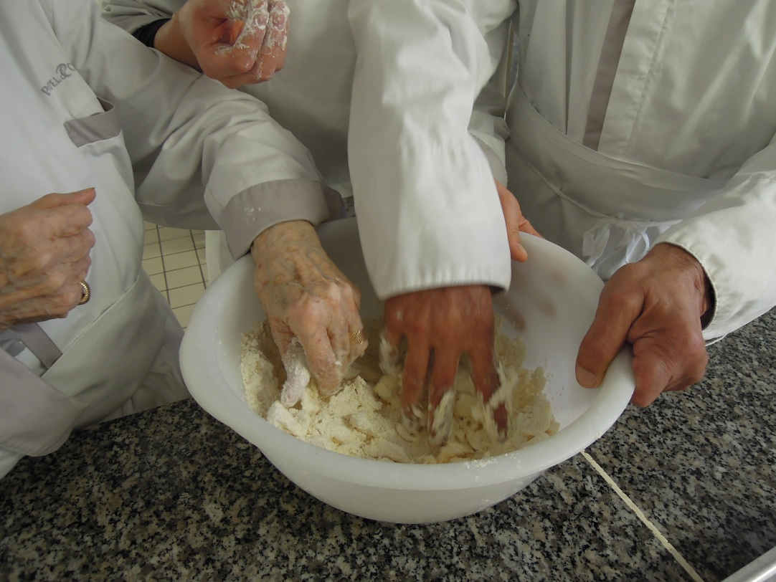
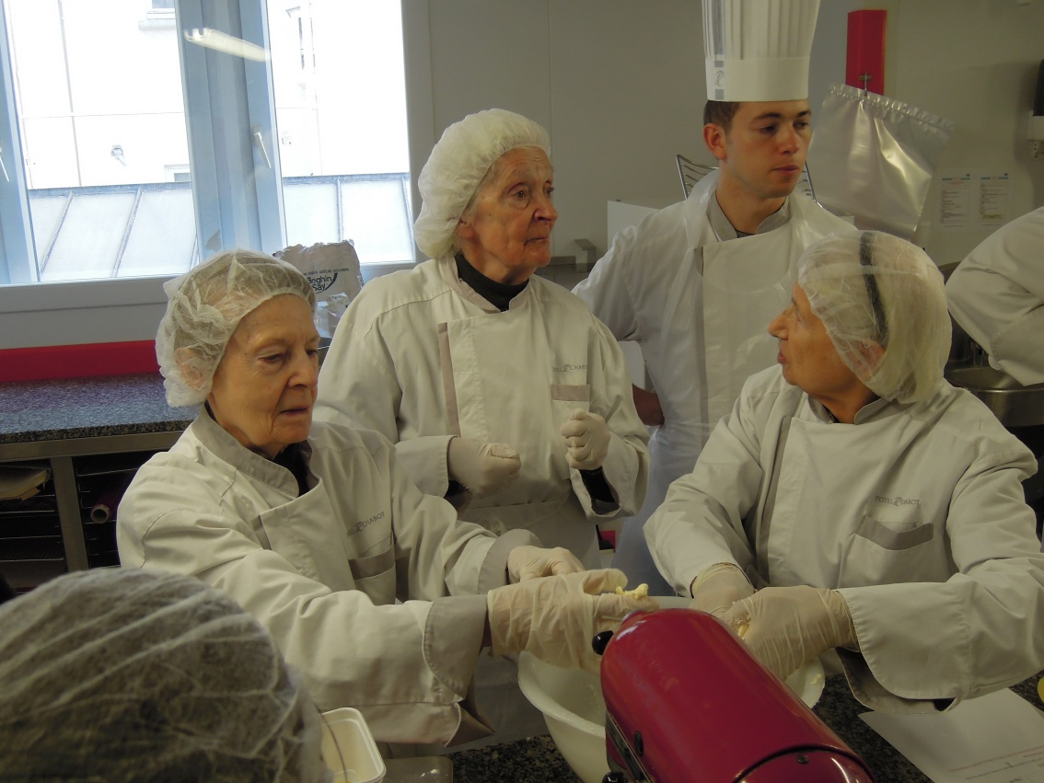
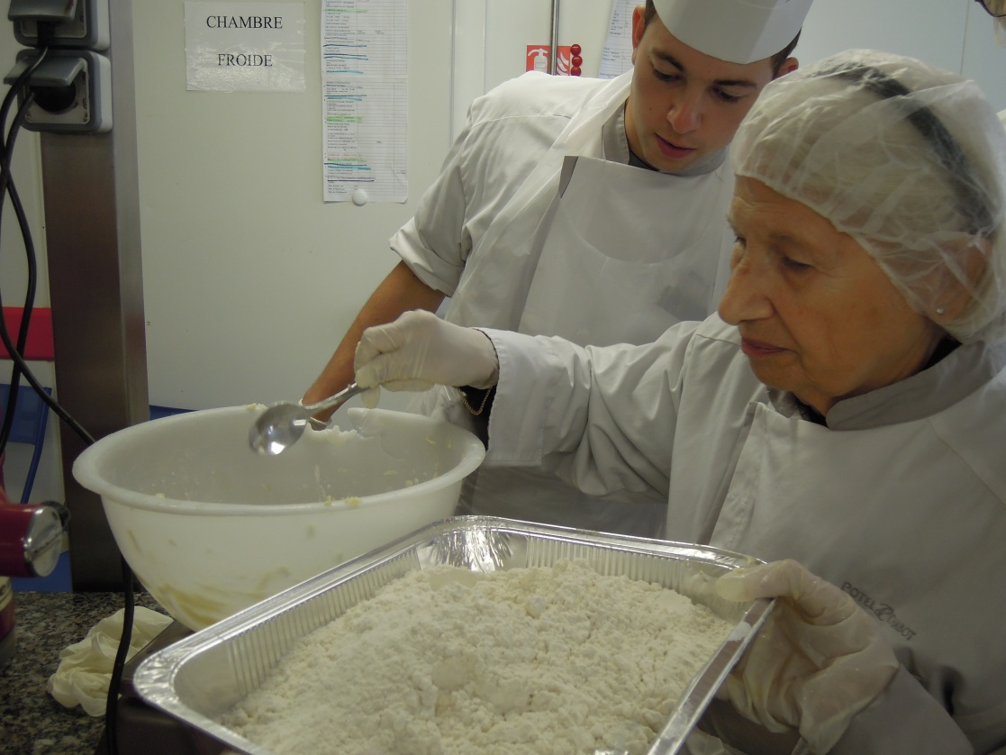

Slide 11
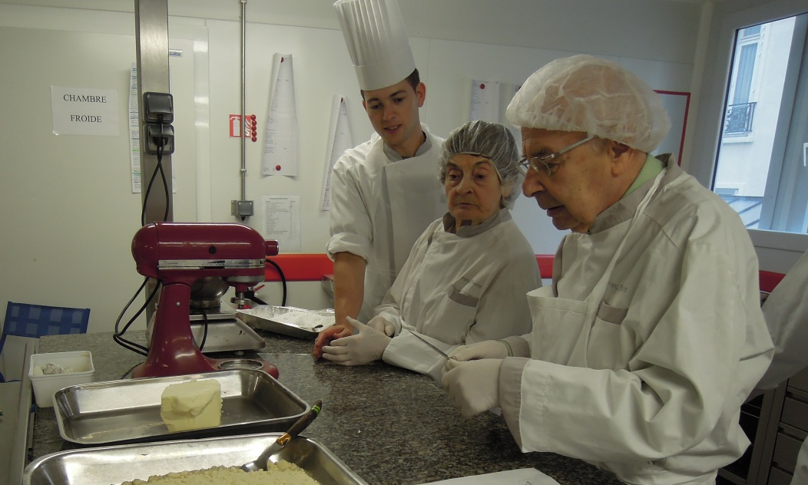
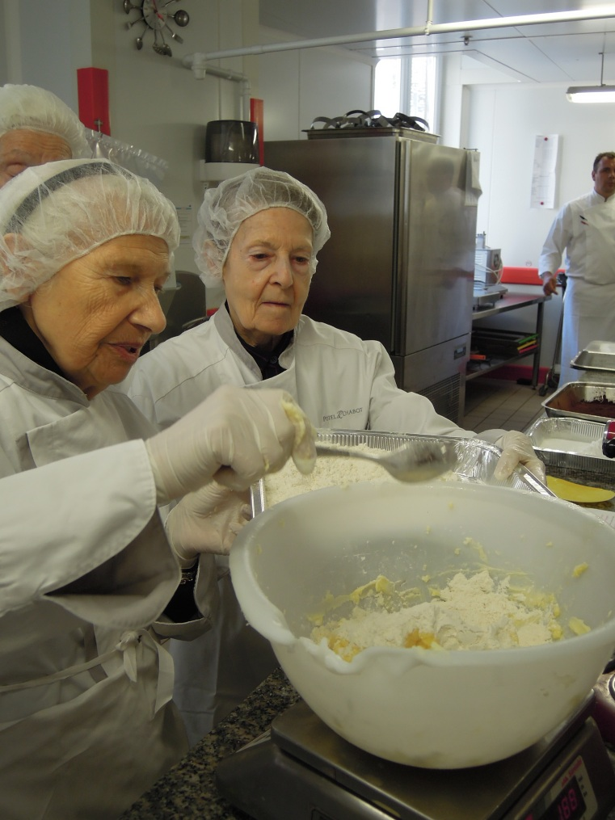
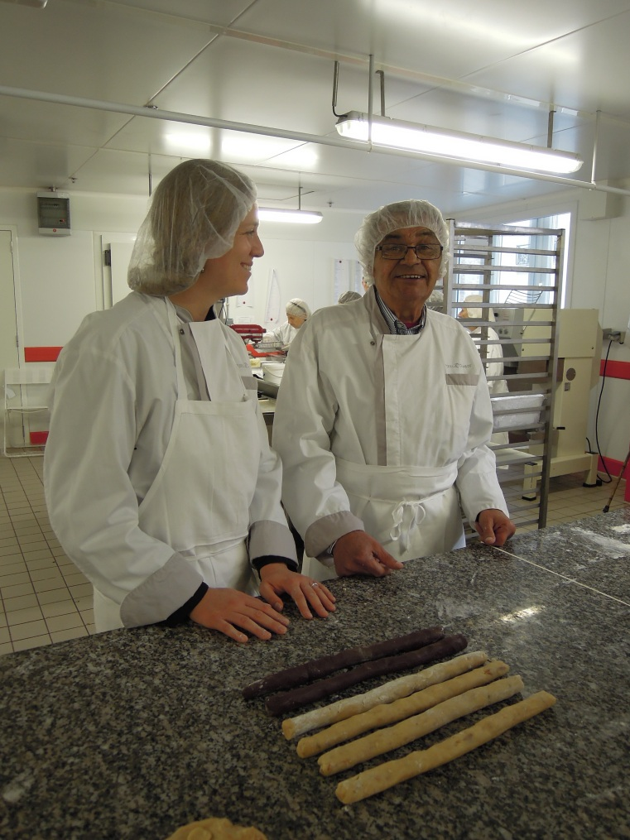
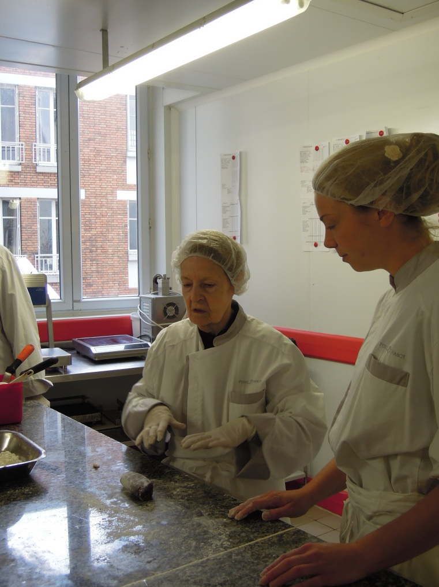

Slide 12
Programme Education Thérapeutique Nutritionnelle
Objectifs: Sensibiliser à l’impact de la maladie de la mémoire sur l’alimentation
Déroulement: 4 séances + 1 séance à distance
Associant apports théoriques et mise en situation
Groupe de 6 patients
Orthophoniste, ergothérapeute, IDE
Indications:
Autonomie préservée dans les ADL à domicile
À risque de dénutrition, ou dénutrition avérée
Stade léger ( MMSE > 24)

Slide 13
Programme Education Thérapeutique Nutritionnelle
Séance 1: impact de la maladie sur l’alimentation: rôles du repas, comment se préparer son repas.
Séance 2: troubles de la déglutition
Séance 3: Les Besoins Nutritionnels
Séance 4: Comment enrichir un repas ?
Séance 5 à 1 mois: Quizz, brainstorming, échanges

Slide 14
Programme Education Thérapeutique Nutritionnelle
Résultats:
Satisfaction: 100% satisfaits
Efficacité sur les pratiques:
3/6 ont modifié leur alimentation,
2/6 ont participé avec leur aidant à l’amélioration de leur alimentation,
1/6 pas de modification

Slide 15
Conclusion Finale
Adapter les programmes d’éducation et de prise en charge des troubles nutritionnels aux patients fragiles

